Slide 1
राजनीति विज्ञान
SECOND SEMESTER
कानून(विधि)

Slide 2
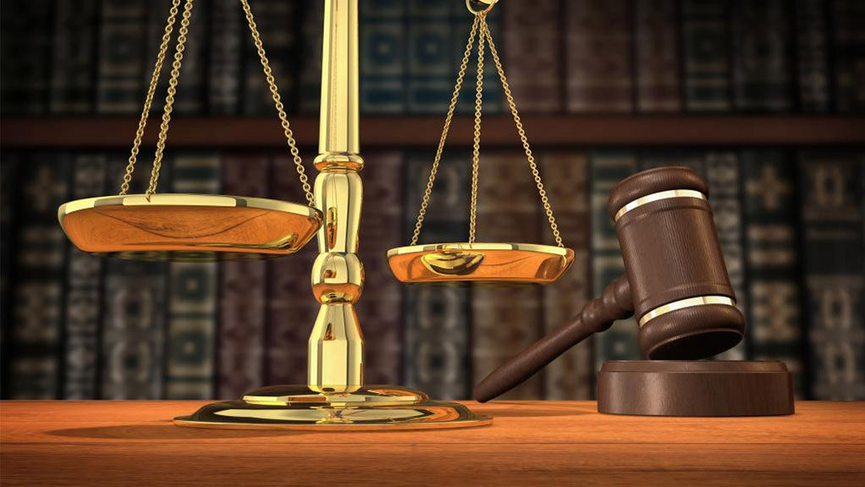

Slide 3
विधि शब्द का अर्थ
सामान्य अर्थ में किसी भी नियम को विधि कहा जा सकता है। उत्पत्ति की दृष्टि से ‘विधि’ का अंग्रेजी पर्याय ‘लॉ’ ट्यूटोनिक धातु ‘लैग’ से निकला है जिसका अर्थ है कोई ऐसी वस्तु जो एकसार हो अर्थात बंधी हुई हो।

Slide 4
विधि की परिभाषा
हूकर के अनुसार – ऐसे नियम अथवा उपनियम जिनके द्वारा मनुष्य के कार्य संचालित होते हैं, विधि कहलाते हैं।
हेनरी सिडविक के अनुसार –
हॉलैंड के अनुसार –
सामण्ड के अनुसार-

Slide 5
विधि के स्रोत
विधि के स्रोत दो प्रकार के होते हैं-
1.औपचारित स्रोत
2.भौतिक स्रोत
सामण्ड ने विधि के भौतिक स्रोतों को दो भागों में विभक्त किया है –

Slide 6
2. भौतिक स्रोत
1.ऐतिहासिक स्रोत विधि के ऐतिहासिक स्रोत विधि के विकास को प्रभावित करते हैं तथा विधि निर्माण के लिए सामग्री जुटाते हैं।
2.वैधानिक स्रोत - यह विधि के ऐसे स्रोत है जिन्हें विधि द्वारा मान्यता दी गई है।

Slide 7
विधि की प्रमुख विशेषताएं
1.विधि देश के प्रभुताधारी द्वारा लागू किया गया समादेश है,
2.विधि और न्याय में घनिष्ठ संबंध है। वस्तुतः विधि न्याय- प्रशासन का एक अनिवार्य साधन है।
3.विधि में एकरूपता और स्थिरता होती है
4.कभी-कभी रुढिगत प्रथाएं भी विधि का रूप ग्रहण कर लेती है

Slide 8
विधि के गुण
1.एकरूपता और निश्चितता
2.निष्पक्ष न्याय
3.वैयक्तिक निर्णय की भूलों से रक्षा

Slide 9
विधि के दोष
रूढ़िवादिता
औपचारिकता
जटिलता
अनम्यता

